Slide 1

Retroalimentación que
mejora: observar,
describir y acordar
Farmacias Guadalajara
Ver el OA en farmacia.lumbre.lat
1 / 60
Notes:
Objeto de aprendizaje de Lumbre · Farmacias Guadalajara
Enlace: https://farmacia.lumbre.lat/object/fg-a08-02-retroalimentacion-que-mejora

Slide 2
Acerca de este OA · 1 de 2
Objetivo
Al terminar, la persona puede observar el desempeño con evidencia, sostener una conversación de retroalimentación centrada en hechos, acordar una acción verificable y registrar el seguimiento sin invadir el terreno disciplinario.
Descripción
Lección de liderazgo para dar retroalimentación útil en tienda: reunir evidencia, describir hechos sin etiquetas, escuchar la lectura de la persona, acordar una acción verificable y dar seguimiento. Incluye casos, figuras y ejercicios.
Retroalimentación que mejora: observar, describir y acordar
2 / 60
Notes:
Enlace al OA: https://farmacia.lumbre.lat/object/fg-a08-02-retroalimentacion-que-mejora

Slide 3
Acerca de este OA · 2 de 2
Autoría: Farmacias Guadalajara
Etiquetas: retroalimentación · liderazgo · conversaciones difíciles · seguimiento · equipo de tienda
Retroalimentación que mejora: observar, describir y acordar
3 / 60
Notes:
Continuación de «Acerca de este OA» (2 de 2).

Slide 4
Para dominar este tema
La retroalimentación no es un regaño ni un elogio de compromiso. Es información que ayuda a una persona a ver la distancia entre lo que hizo y lo que se espera, y a decidir qué va a cambiar. Cuando se da mal, produce tres efectos conocidos: la persona se defiende, se queda con una etiqueta sobre sí misma o acepta en silencio sin cambiar nada. Cuando se da bien, la persona entiende qué hizo, por qué importa y qué hará distinto la próxima vez. Esta lección te da un método para observar antes de hablar, describir sin juicios, preguntar de verdad y acordar un paso verificable.
Retroalimentación que mejora: observar, describir y acordar
4 / 60

Slide 5
Qué hace útil a una retroalimentación · 1 de 3
Una retroalimentación útil cumple cinco condiciones. Es oportuna: llega cerca del hecho, no semanas después ni en la evaluación anual. Es específica: nombra la conducta, el momento y el efecto. Es observable: se apoya en lo que se vio o se registró, no en rumores ni en impresiones generales. Está enfocada en la conducta, no en la persona: «interrumpiste dos veces» en lugar de «eres grosero».
Retroalimentación que mejora: observar, describir y acordar
5 / 60

Slide 6
Qué hace útil a una retroalimentación · 2 de 3
Y es dialogada: pregunta cómo lo vivió la otra persona antes de cerrar una conclusión. A esas cinco condiciones se suma una sexta que decide si algo cambia: el acuerdo. Sin una acción concreta y una fecha de revisión, la conversación puede ser agradable pero no mejora el trabajo. Conviene distinguir tres conversaciones que no son lo mismo: reconocer algo bien hecho, corregir una brecha de desempeño y atender una falta de conducta.
Las dos primeras caben en esta lección; la tercera sigue el proceso que defina Recursos Humanos.
Retroalimentación que mejora: observar, describir y acordar
6 / 60
Notes:
Continuación de «Qué hace útil a una retroalimentación» (2 de 3).

Slide 7
Qué hace útil a una retroalimentación · 3 de 3
Contexto Farmacias Guadalajara
Al segundo trimestre de 2026 el grupo reportaba 65,744 colaboradores; la cifra no equivale a personal exclusivo de tiendas (información financiera 2T-2026 citada en la propuesta Lumbre). En una organización de ese tamaño, la retroalimentación no puede depender del estilo personal de cada jefe: necesita un lenguaje compartido sobre hechos, acuerdos y seguimiento para que dos personas en tiendas distintas entiendan lo mismo cuando se habla de desempeño. La cifra corresponde al 2T-2026 y debe citarse con ese periodo.
Retroalimentación que mejora: observar, describir y acordar
7 / 60
Notes:
Continuación de «Qué hace útil a una retroalimentación» (3 de 3).

Slide 8
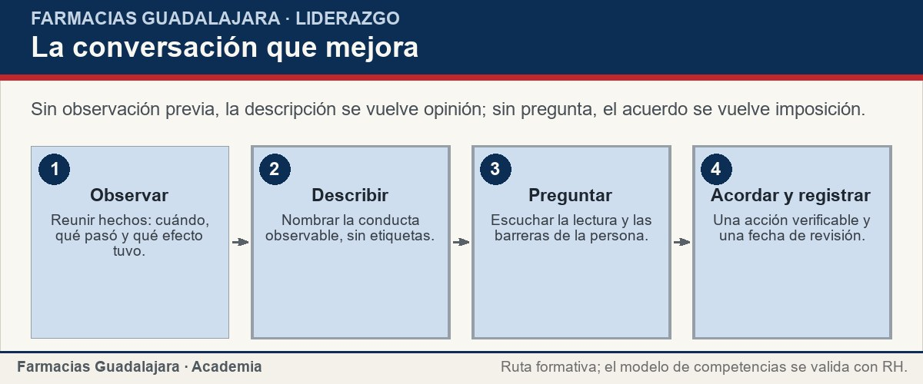
Qué hace útil a una retroalimentación
Cuatro momentos de una conversación de retroalimentación. El orden importa: sin observación previa, la descripción se vuelve opinión; sin pregunta, el acuerdo se vuelve imposición.
Ver imagen original en el OA
8 / 60
Notes:
Imagen del OA: assets/fig-conversacion-feedback.jpg
Texto alternativo: Flujo de cuatro momentos de una conversación de retroalimentación: observar, describir, preguntar y acordar con registro
Pie: Cuatro momentos de una conversación de retroalimentación. El orden importa: sin observación previa, la descripción se vuelve opinión; sin pregunta, el acuerdo se vuelve imposición.
Enlace: https://farmacia.lumbre.lat/object/fg-a08-02-retroalimentacion-que-mejora

Slide 9
Observar antes de hablar · 1 de 2
La calidad de la conversación se decide antes de la conversación. Si llegas con una impresión («es descuidado», «no le importa»), lo más probable es que la persona escuche un juicio y se defienda. Si llegas con evidencia, puedes describir una conducta y conversar sobre ella.
Reúne hechos: qué ocurrió, cuándo, dónde, con qué frecuencia y qué efecto tuvo en el cliente, en el equipo o en la operación. Observa más de una vez si el comportamiento parece repetido, y no bases una conversación seria en un comentario de terceros sin verificarlo.
Retroalimentación que mejora: observar, describir y acordar
9 / 60

Slide 10
Observar antes de hablar · 2 de 2
Toma notas breves en el momento o al cierre del turno; la memoria selecciona lo que confirma la primera impresión. Y separa siempre lo que viste de lo que inferiste: la inferencia puede ser una hipótesis para preguntar, nunca un hecho para afirmar.
Retroalimentación que mejora: observar, describir y acordar
10 / 60
Notes:
Continuación de «Observar antes de hablar» (2 de 2).

Slide 11
Hecho observable frente a interpretación · 1 de 2
Lo que ocurrió | Interpretación tentadora | Descripción útil
Llegó después de la hora acordada en tres de cinco turnos. | Es irresponsable. | En tres turnos llegó tarde; conviene describir el efecto en la apertura.
Dejó tres cajas sin revisar en recepción. | No le importa su trabajo. | Tres cajas quedaron sin revisión; preguntar qué ocurrió y acordar el paso de verificación.
Retroalimentación que mejora: observar, describir y acordar
11 / 60
Notes:
Tabla del OA: Hecho observable frente a interpretación
Enlace: https://farmacia.lumbre.lat/object/fg-a08-02-retroalimentacion-que-mejora

Slide 12
Hecho observable frente a interpretación · 2 de 2
Lo que ocurrió | Interpretación tentadora | Descripción útil
Interrumpió dos veces a una clienta mientras hablaba. | Es grosero. | Interrumpió dos veces; describir el efecto en la comprensión de la necesidad.
Leyó la etiqueta con la clienta antes de responder. | Es excelente. | Mostró la etiqueta y confirmó la duda antes de responder; reconocer esa conducta.
Retroalimentación que mejora: observar, describir y acordar
12 / 60
Notes:
Tabla del OA: Hecho observable frente a interpretación
Enlace: https://farmacia.lumbre.lat/object/fg-a08-02-retroalimentacion-que-mejora

Slide 13
Observar antes de hablar
Fíjate en la última fila: la retroalimentación positiva también gana cuando es específica. Decir «eres muy bueno» no le dice a la persona qué repetir. Decir «leíste la etiqueta con la clienta antes de responder» le muestra exactamente qué conducta sostener. El reconocimiento específico es información, no cortesía.
Retroalimentación que mejora: observar, describir y acordar
13 / 60

Slide 14
Observar antes de hablar · La conversación en cinco momentos · Paso 1 de 5
Abre con propósito
Elige un lugar privado y di para qué es la conversación: «quiero revisar contigo cómo salió el turno de ayer». Evita empezar con «tenemos que hablar», que activa alarma sin información.
Retroalimentación que mejora: observar, describir y acordar
14 / 60
Notes:
Recorrido: La conversación en cinco momentos
Paso 1 de 5: Abre con propósito
Texto del paso: Elige un lugar privado y di para qué es la conversación: «quiero revisar contigo cómo salió el turno de ayer». Evita empezar con «tenemos que hablar», que activa alarma sin información.
Enlace: https://farmacia.lumbre.lat/object/fg-a08-02-retroalimentacion-que-mejora

Slide 15
Observar antes de hablar · La conversación en cinco momentos · Paso 2 de 5
Describe hechos
Nombra la situación, la conducta y el efecto: cuándo, qué pasó y por qué importa. Sin etiquetas, sin «siempre», sin comparaciones con otras personas.
Retroalimentación que mejora: observar, describir y acordar
15 / 60
Notes:
Recorrido: La conversación en cinco momentos
Paso 2 de 5: Describe hechos
Texto del paso: Nombra la situación, la conducta y el efecto: cuándo, qué pasó y por qué importa. Sin etiquetas, sin «siempre», sin comparaciones con otras personas.
Enlace: https://farmacia.lumbre.lat/object/fg-a08-02-retroalimentacion-que-mejora

Slide 16
Observar antes de hablar · La conversación en cinco momentos · Paso 3 de 5
Pregunta y escucha
Pide su lectura antes de concluir: «¿cómo lo viste tú?», «¿qué te impidió hacerlo?». Escucha sin interrumpir; a veces el hecho tiene una causa que no conocías.
Retroalimentación que mejora: observar, describir y acordar
16 / 60
Notes:
Recorrido: La conversación en cinco momentos
Paso 3 de 5: Pregunta y escucha
Texto del paso: Pide su lectura antes de concluir: «¿cómo lo viste tú?», «¿qué te impidió hacerlo?». Escucha sin interrumpir; a veces el hecho tiene una causa que no conocías.
Enlace: https://farmacia.lumbre.lat/object/fg-a08-02-retroalimentacion-que-mejora

Slide 17
Observar antes de hablar · La conversación en cinco momentos · Paso 4 de 5
Acuerda una acción
Convierte la conversación en un cambio observable: qué hará distinto, cómo se notará y cuándo se revisará. Una o dos acciones bastan; una lista larga no se cumple.
Retroalimentación que mejora: observar, describir y acordar
17 / 60
Notes:
Recorrido: La conversación en cinco momentos
Paso 4 de 5: Acuerda una acción
Texto del paso: Convierte la conversación en un cambio observable: qué hará distinto, cómo se notará y cuándo se revisará. Una o dos acciones bastan; una lista larga no se cumple.
Enlace: https://farmacia.lumbre.lat/object/fg-a08-02-retroalimentacion-que-mejora

Slide 18
Observar antes de hablar · La conversación en cinco momentos · Paso 5 de 5
Cierra con seguimiento
Confirma que ambos entendieron lo mismo, registra el acuerdo por el medio vigente y fija la próxima observación. Sin seguimiento, el acuerdo se diluye.
Retroalimentación que mejora: observar, describir y acordar
18 / 60
Notes:
Recorrido: La conversación en cinco momentos
Paso 5 de 5: Cierra con seguimiento
Texto del paso: Confirma que ambos entendieron lo mismo, registra el acuerdo por el medio vigente y fija la próxima observación. Sin seguimiento, el acuerdo se diluye.
Enlace: https://farmacia.lumbre.lat/object/fg-a08-02-retroalimentacion-que-mejora

Slide 19
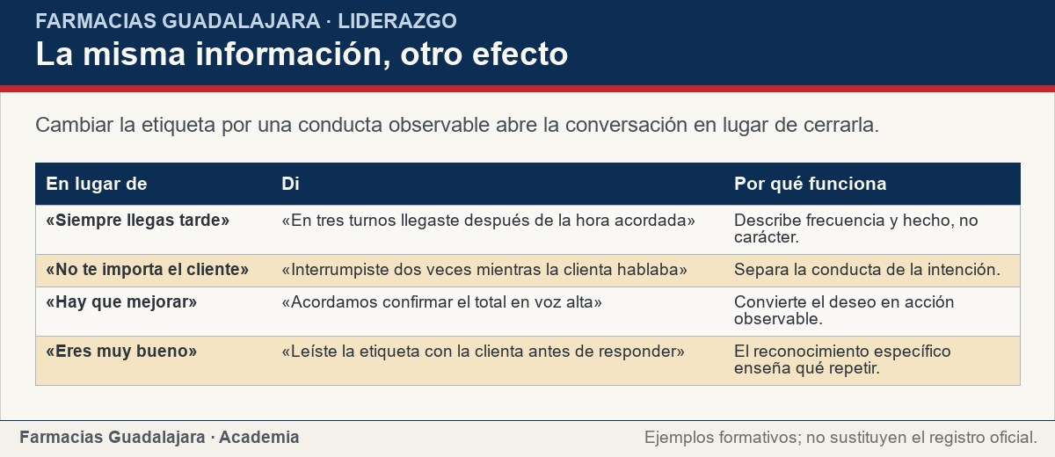
Observar antes de hablar
La misma información cambia de efecto según cómo se nombra. A la izquierda, frases que cierran la conversación; a la derecha, frases que permiten trabajar sobre la conducta.
Ver imagen original en el OA
19 / 60
Notes:
Imagen del OA: assets/fig-frases-feedback.jpg
Texto alternativo: Tabla comparativa de frases que juzgan frente a frases que describen hechos y acuerdan acciones
Pie: La misma información cambia de efecto según cómo se nombra. A la izquierda, frases que cierran la conversación; a la derecha, frases que permiten trabajar sobre la conducta.
Enlace: https://farmacia.lumbre.lat/object/fg-a08-02-retroalimentacion-que-mejora

Slide 20
Acordar, no imponer · 1 de 2
Un acuerdo de retroalimentación no es una orden disfrazada. Para que la persona lo sostenga, debe ser específico, observable y estar bajo su control. «Presta más atención» no cumple ninguna de las tres condiciones; «confirma el total en voz alta antes de cobrar» sí. Pregunta qué acción ve posible y ofrece apoyo: practicar juntos, revisar un caso, pedir ayuda a alguien con experiencia.
Retroalimentación que mejora: observar, describir y acordar
20 / 60

Slide 21
Acordar, no imponer · 2 de 2
Distingue si el problema es de capacidad o de disposición. Si la persona no sabe hacerlo, la respuesta es formación y práctica acompañada; si sabe y no lo hace, la conversación debe explorar barreras, expectativas y consecuencias, y puede requerir el acompañamiento de Recursos Humanos. No prometas sanciones, ascensos ni cambios de horario que no puedes autorizar.
Y no conviertas la retroalimentación en una evaluación anual sorpresa: si el tema es serio, dilo desde el inicio y sigue el cauce que corresponda.
Retroalimentación que mejora: observar, describir y acordar
21 / 60
Notes:
Continuación de «Acordar, no imponer» (2 de 2).

Slide 22
Del acuerdo vago al acuerdo verificable · 1 de 2
Acuerdo vago | Acuerdo verificable | Cómo se revisa
Presta más atención en caja. | Antes de cobrar, confirma en voz alta el producto y el total con el cliente. | Observación de tres transacciones en el siguiente turno.
Sé más ordenado. | Al terminar la recepción, deja las cajas revisadas en el área acordada y anota las diferencias. | Revisión del área al cierre del turno.
Mejora tu trato. | Cuando una duda no puedas resolverla, explica que la canalizarás y acompaña el traslado. | Observación de dos casos durante la semana.
Retroalimentación que mejora: observar, describir y acordar
22 / 60
Notes:
Tabla del OA: Del acuerdo vago al acuerdo verificable
Enlace: https://farmacia.lumbre.lat/object/fg-a08-02-retroalimentacion-que-mejora

Slide 23
Del acuerdo vago al acuerdo verificable · 2 de 2
Acuerdo vago | Acuerdo verificable | Cómo se revisa
Comunícate mejor. | Avisa al responsable en cuanto detectes que no podrás cubrir un relevo. | Confirmación del responsable en el siguiente turno.
Retroalimentación que mejora: observar, describir y acordar
23 / 60
Notes:
Tabla del OA: Del acuerdo vago al acuerdo verificable
Enlace: https://farmacia.lumbre.lat/object/fg-a08-02-retroalimentacion-que-mejora

Slide 24
Acordar, no imponer · Del acuerdo al seguimiento · Paso 1 de 5
Registra el acuerdo
Anota fecha, hechos observados, acción acordada y fecha de revisión por el medio que indique el procedimiento vigente. Un registro sobrio evita reconstruir la historia de memoria.
Retroalimentación que mejora: observar, describir y acordar
24 / 60
Notes:
Recorrido: Del acuerdo al seguimiento
Paso 1 de 5: Registra el acuerdo
Texto del paso: Anota fecha, hechos observados, acción acordada y fecha de revisión por el medio que indique el procedimiento vigente. Un registro sobrio evita reconstruir la historia de memoria.
Enlace: https://farmacia.lumbre.lat/object/fg-a08-02-retroalimentacion-que-mejora

Slide 25
Acordar, no imponer · Del acuerdo al seguimiento · Paso 2 de 5
Observa de nuevo
Vuelve a mirar la conducta acordada en condiciones reales. No preguntes solo si lo hizo: verifica el efecto en la tarea o en el cliente.
Retroalimentación que mejora: observar, describir y acordar
25 / 60
Notes:
Recorrido: Del acuerdo al seguimiento
Paso 2 de 5: Observa de nuevo
Texto del paso: Vuelve a mirar la conducta acordada en condiciones reales. No preguntes solo si lo hizo: verifica el efecto en la tarea o en el cliente.
Enlace: https://farmacia.lumbre.lat/object/fg-a08-02-retroalimentacion-que-mejora

Slide 26
Acordar, no imponer · Del acuerdo al seguimiento · Paso 3 de 5
Reconoce el avance
Si hay cambio, dilo con la misma precisión con la que señalaste la brecha. El reconocimiento sostiene la conducta mejor que el silencio.
Retroalimentación que mejora: observar, describir y acordar
26 / 60
Notes:
Recorrido: Del acuerdo al seguimiento
Paso 3 de 5: Reconoce el avance
Texto del paso: Si hay cambio, dilo con la misma precisión con la que señalaste la brecha. El reconocimiento sostiene la conducta mejor que el silencio.
Enlace: https://farmacia.lumbre.lat/object/fg-a08-02-retroalimentacion-que-mejora

Slide 27
Acordar, no imponer · Del acuerdo al seguimiento · Paso 4 de 5
Ajusta si no funcionó
Si la acción no produjo el cambio, revisa si el acuerdo era realista, si faltó apoyo o si la barrera era otra. Acuerda un paso distinto antes de repetir el mismo.
Retroalimentación que mejora: observar, describir y acordar
27 / 60
Notes:
Recorrido: Del acuerdo al seguimiento
Paso 4 de 5: Ajusta si no funcionó
Texto del paso: Si la acción no produjo el cambio, revisa si el acuerdo era realista, si faltó apoyo o si la barrera era otra. Acuerda un paso distinto antes de repetir el mismo.
Enlace: https://farmacia.lumbre.lat/object/fg-a08-02-retroalimentacion-que-mejora

Slide 28
Acordar, no imponer · Del acuerdo al seguimiento · Paso 5 de 5
Escala cuando corresponde
Si la brecha persiste o se trata de una falta de conducta, sigue el proceso oficial con Recursos Humanos. La retroalimentación no sustituye una medida disciplinaria.
Retroalimentación que mejora: observar, describir y acordar
28 / 60
Notes:
Recorrido: Del acuerdo al seguimiento
Paso 5 de 5: Escala cuando corresponde
Texto del paso: Si la brecha persiste o se trata de una falta de conducta, sigue el proceso oficial con Recursos Humanos. La retroalimentación no sustituye una medida disciplinaria.
Enlace: https://farmacia.lumbre.lat/object/fg-a08-02-retroalimentacion-que-mejora

Slide 29
En medio del turno · 1 de 2
No toda retroalimentación necesita una reunión. Si hay un riesgo inmediato o una conducta que afecta a un cliente, detén la situación con una frase breve y respetuosa, y conversa después. Lo que no conviene es corregir en público, delante de clientes o de otros compañeros: la persona se concentra en salvar su imagen y no en aprender.
Retroalimentación que mejora: observar, describir y acordar
29 / 60

Slide 30
En medio del turno · 2 de 2
Si el ánimo está alto, pospón la conversación y fija una hora concreta; prometer «lo hablamos luego» sin fecha es otra forma de evitar el tema. El elogio frente al equipo puede funcionar cuando es específico y sincero, pero no lo uses para compensar una crítica que debiste dar en privado.
Y cuida el propósito: la retroalimentación sirve para mejorar el trabajo, no para descargar la frustración de un turno difícil.
Retroalimentación que mejora: observar, describir y acordar
30 / 60
Notes:
Continuación de «En medio del turno» (2 de 2).

Slide 31
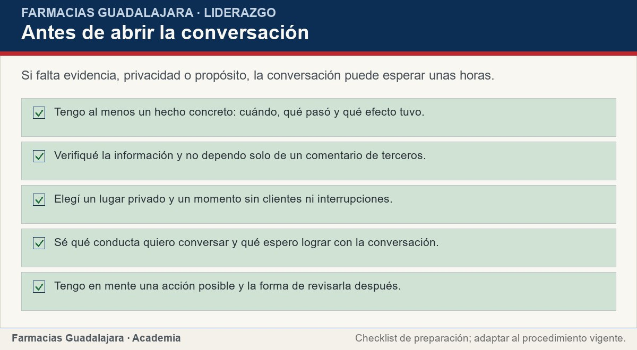
En medio del turno
Antes de abrir la conversación, verifica que tienes evidencia, privacidad y un propósito claro. Si falta alguno, la conversación puede esperar unas horas; la improvisación no.
Ver imagen original en el OA
31 / 60
Notes:
Imagen del OA: assets/fig-checklist-feedback.jpg
Texto alternativo: Checklist de cinco verificaciones antes de dar retroalimentación
Pie: Antes de abrir la conversación, verifica que tienes evidencia, privacidad y un propósito claro. Si falta alguno, la conversación puede esperar unas horas; la improvisación no.
Enlace: https://farmacia.lumbre.lat/object/fg-a08-02-retroalimentacion-que-mejora

Slide 32
En medio del turno · 1 de 2
Límites de la conversación
No etiquetes a la persona ni hagas diagnósticos de su carácter, su salud o su vida personal. No prometas consecuencias disciplinarias, cambios de puesto, aumentos ni horarios que no estén autorizados. No uses información de terceros sin verificarla ni expongas datos personales.
Retroalimentación que mejora: observar, describir y acordar
32 / 60

Slide 33
En medio del turno · 2 de 2
No conviertas la retroalimentación en una evaluación clínica ni en consejo terapéutico. Si la situación implica una falta grave, acoso, riesgo para el cliente o conflicto entre personas, no la manejes solo: escala con Recursos Humanos o con tu responsable por el canal vigente.
Este material es formativo; el modelo de competencias y el registro deben validarse con RH.
Retroalimentación que mejora: observar, describir y acordar
33 / 60
Notes:
Continuación de «En medio del turno» (2 de 2).

Slide 34
Buenas prácticas generales de farmacia en retroalimentación · 1 de 5
Una práctica concreta: cuando alguien reporta un error o un cuasi incidente, separa el reporte de la consecuencia. Escucha primero, agradece la información y analiza el proceso antes de decidir si hay una conversación de desempeño.
El riesgo que previene es que el equipo aprenda a ocultar errores: si reportar se convierte en el inicio de un castigo, la siguiente persona calla, el error se repite y un cuasi incidente puede llegar al cliente.
Retroalimentación que mejora: observar, describir y acordar
34 / 60

Slide 35
Buenas prácticas generales de farmacia en retroalimentación · 2 de 5
La retroalimentación sobre lo ocurrido se enfoca en qué paso falló, qué información faltaba y qué se cambiará; la consecuencia disciplinaria, si corresponde, sigue su propio cauce con Recursos Humanos. Reportar a tiempo es una conducta que conviene reconocer, incluso cuando el error fue propio.
Retroalimentación que mejora: observar, describir y acordar
35 / 60
Notes:
Continuación de «Buenas prácticas generales de farmacia en retroalimentación» (2 de 5).

Slide 36
Buenas prácticas generales de farmacia en retroalimentación · 3 de 5
Alcance de las buenas prácticas
Estas prácticas son criterios generales de farmacia y retail; no son políticas de Farmacias Guadalajara. La sucursal debe confirmar cuáles aplican, con qué insumos cuenta y cómo se registran. Si una recomendación general contradice el procedimiento local validado, prevalece el procedimiento de la empresa.
Retroalimentación que mejora: observar, describir y acordar
36 / 60
Notes:
Continuación de «Buenas prácticas generales de farmacia en retroalimentación» (3 de 5).

Slide 37
Buenas prácticas generales de farmacia en retroalimentación · 4 de 5
Ficha de la lección
Público: jefes y responsables de turno que acompañan el desempeño del equipo. Objetivo: observar con evidencia, describir hechos, escuchar, acordar una acción verificable y dar seguimiento.
Fuentes: F15 (buenas prácticas generales de farmacia y retail); F1 y F3 (orientación de temas; documentos no accesibles); F4 (contexto público, 2T-2026). Consulta: 22-oct-2026.
Retroalimentación que mejora: observar, describir y acordar
37 / 60
Notes:
Continuación de «Buenas prácticas generales de farmacia en retroalimentación» (4 de 5).

Slide 38
Buenas prácticas generales de farmacia en retroalimentación · 5 de 5
Pendiente de validación: modelo de competencias vigente, formato de registro, criterios de escalamiento y alcance del proceso disciplinario con RH. F3 corresponde a 2021 y no debe citarse como procedimiento actual. Confirmar qué prácticas generales (F15) ya cubre la capacitación local.
Retroalimentación que mejora: observar, describir y acordar
38 / 60
Notes:
Continuación de «Buenas prácticas generales de farmacia en retroalimentación» (5 de 5).

Slide 39
Revisión rápida · 1 de 2
Criterio de avance
Se considera superado con al menos 70% de acierto agregado en las actividades cubiertas.
Actividades cubiertas
• Opción múltiple · fg-a08-02-ex01
• Verdadero o falso · fg-a08-02-ex02
• Completar la frase · fg-a08-02-ex03
• Relacionar · fg-a08-02-ex04
• Clasificar · fg-a08-02-ex05
Retroalimentación que mejora: observar, describir y acordar
39 / 60
Notes:
Compuerta de avance: Revisión rápida
Umbral declarado: 70%.
No se incluyen puntuaciones de ninguna sesión ni respuestas personales.
Enlace: https://farmacia.lumbre.lat/object/fg-a08-02-retroalimentacion-que-mejora

Slide 40
Revisión rápida · 2 de 2
• Ordenar la secuencia · fg-a08-02-ex06
Al superar: Ya distingues hechos de juicios y sabes cerrar con un acuerdo observable.
Si aún no se alcanza: Repasa la tabla de hecho frente a interpretación y los cinco momentos de la conversación.
Retroalimentación que mejora: observar, describir y acordar
40 / 60
Notes:
Continuación de «Revisión rápida» (2 de 2).

Slide 41
Actividad 1 · Opción múltiple · 1 de 2
Sección: Ejercicios
Una colaboradora ha llegado tarde tres veces esta semana. ¿Cuál es la mejor primera conversación?
A) Decirle frente al equipo que es impuntual para que sirva de ejemplo.
B) Describir los hechos observados, preguntar qué ocurre, explicar el efecto en el turno y acordar una acción con seguimiento.
C) No decir nada y anotarlo en el expediente para la evaluación anual.
Retroalimentación que mejora: observar, describir y acordar
41 / 60
Notes:
Solución: B) Describir los hechos observados, preguntar qué ocurre, explicar el efecto en el turno y acordar una acción con seguimiento.
Explicación: La conversación empieza por hechos verificables y por la pregunta, no por la etiqueta ni por una consecuencia que no corresponde aplicar en ese momento.
Evidencia: Los cinco momentos de la lección ordenan describir, preguntar y acordar antes de cerrar con seguimiento.
Enlace al OA: https://farmacia.lumbre.lat/object/fg-a08-02-retroalimentacion-que-mejora

Slide 42
Actividad 1 · Opción múltiple · 2 de 2
D) Cambiarle el horario sin explicarle el motivo.
Retroalimentación que mejora: observar, describir y acordar
42 / 60
Notes:
Continuación de «Actividad 1 · Opción múltiple» (2 de 2).

Slide 43
Actividad 2 · Verdadero o falso
Sección: Ejercicios
Decir «eres desordenado» es útil porque describe con claridad el problema.
A) Verdadero
B) Falso
Retroalimentación que mejora: observar, describir y acordar
43 / 60
Notes:
Solución: Falso
Explicación: Es una etiqueta sobre la persona, no una descripción de conducta. La versión útil nombra qué ocurrió, cuándo y qué efecto tuvo.
Evidencia: La tabla de hecho frente a interpretación muestra cómo sustituir etiquetas por descripciones observables.
Enlace al OA: https://farmacia.lumbre.lat/object/fg-a08-02-retroalimentacion-que-mejora

Slide 44
Actividad 3 · Completar la frase
Sección: Ejercicios
La retroalimentación útil describe ___ observables, no etiquetas sobre la persona.
Retroalimentación que mejora: observar, describir y acordar
44 / 60
Notes:
Solución: hechos
Explicación: Los hechos o conductas se pueden ver, contar y revisar; las etiquetas cierran la conversación y ponen a la persona a la defensiva.
Evidencia: La lección insiste en separar lo que se vio de lo que se infirió.
Enlace al OA: https://farmacia.lumbre.lat/object/fg-a08-02-retroalimentacion-que-mejora

Slide 45
Actividad 4 · Relacionar · 1 de 2
Sección: Ejercicios
Relaciona cada frase vaga con su versión observable.
Columna A
1. Siempre llegas tarde
2. No te importa el cliente
3. Hay que mejorar
4. Eres muy bueno
Columna B
A) Interrumpiste dos veces mientras la clienta explicaba
B) Acordamos confirmar el total en voz alta
Retroalimentación que mejora: observar, describir y acordar
45 / 60
Notes:
Solución: Siempre llegas tarde → En tres de cinco turnos llegaste después de la hora acordada
No te importa el cliente → Interrumpiste dos veces mientras la clienta explicaba
Hay que mejorar → Acordamos confirmar el total en voz alta
Eres muy bueno → Leíste la etiqueta con la clienta antes de responder
Evidencia: Cada versión observable nombra una conducta o un acuerdo que se puede verificar en el turno.
Enlace al OA: https://farmacia.lumbre.lat/object/fg-a08-02-retroalimentacion-que-mejora

Slide 46
Actividad 4 · Relacionar · 2 de 2
C) Leíste la etiqueta con la clienta antes de responder
D) En tres de cinco turnos llegaste después de la hora acordada
Retroalimentación que mejora: observar, describir y acordar
46 / 60
Notes:
Continuación de «Actividad 4 · Relacionar» (2 de 2).

Slide 47
Actividad 5 · Clasificar · 1 de 2
Sección: Ejercicios
Clasifica cada frase según lo que aporta a la conversación.
Categorías
• Hecho observable
• Juicio sobre la persona
• Acuerdo verificable
1. En dos turnos se omitió la revisión de la caja.
2. Es descuidado.
3. Revisaré las cajas antes de cerrar la recepción.
Retroalimentación que mejora: observar, describir y acordar
47 / 60
Notes:
Solución: 1. En dos turnos se omitió la revisión de la caja. → Hecho observable
2. Es descuidado. → Juicio sobre la persona
3. Revisaré las cajas antes de cerrar la recepción. → Acuerdo verificable
4. Interrumpió a la clienta dos veces. → Hecho observable
5. No le interesa aprender. → Juicio sobre la persona
6. Confirmaré el total en voz alta durante tres transacciones. → Acuerdo verificable
Evidencia: La lección distingue tres materiales: lo que ocurrió, lo que interpretamos y lo que la persona se compromete a hacer.
Enlace al OA: https://farmacia.lumbre.lat/object/fg-a08-02-retroalimentacion-que-mejora

Slide 48
Actividad 5 · Clasificar · 2 de 2
4. Interrumpió a la clienta dos veces.
5. No le interesa aprender.
6. Confirmaré el total en voz alta durante tres transacciones.
Clasifica cada elemento en una de las categorías.
Retroalimentación que mejora: observar, describir y acordar
48 / 60
Notes:
Continuación de «Actividad 5 · Clasificar» (2 de 2).

Slide 49
Actividad 6 · Ordenar la secuencia
Sección: Ejercicios
Ordena los momentos de una conversación de retroalimentación.
A) Describir los hechos y su efecto.
B) Preguntar cómo lo vivió la persona y escuchar.
C) Acordar una acción observable.
D) Registrar y fijar el seguimiento.
E) Abrir con un propósito claro y en privado.
Retroalimentación que mejora: observar, describir y acordar
49 / 60
Notes:
Solución: Abrir con un propósito claro y en privado. → Describir los hechos y su efecto. → Preguntar cómo lo vivió la persona y escuchar. → Acordar una acción observable. → Registrar y fijar el seguimiento.
Explicación: El orden evita que la conclusión llegue antes de escuchar y que el acuerdo se quede sin verificación.
Evidencia: El step_reveal «La conversación en cinco momentos» desarrolla exactamente esa secuencia.
Enlace al OA: https://farmacia.lumbre.lat/object/fg-a08-02-retroalimentacion-que-mejora

Slide 50
Actividad 7 · Reflexión
Sección: Ejercicios
Recuerda una conversación de retroalimentación que no funcionó. ¿Qué parte fue juicio, qué parte fue hecho y qué acuerdo faltó para que algo cambiara?
Pregunta abierta · las respuestas personales no se incluyen en esta exportación.
Retroalimentación que mejora: observar, describir y acordar
50 / 60
Notes:
Reflexión del OA: Recuerda una conversación de retroalimentación que no funcionó. ¿Qué parte fue juicio, qué parte fue hecho y qué acuerdo faltó para que algo cambiara?
No se exportan respuestas personales.
Enlace: https://farmacia.lumbre.lat/object/fg-a08-02-retroalimentacion-que-mejora

Slide 51
Juegos · Memoria de la conversación
Cara A | Cara B
Observar | Reunir evidencia
Describir | Hechos sin etiquetas
Preguntar | Escuchar su lectura
Acordar | Acción y fecha
Retroalimentación que mejora: observar, describir y acordar
51 / 60
Notes:
Tabla del OA: Juegos · Memoria de la conversación
Enlace: https://farmacia.lumbre.lat/object/fg-a08-02-retroalimentacion-que-mejora

Slide 52
Juegos · Memoria de la conversación · Cómo practicar
Este es el contenido estático del juego. Para emparejar las cartas y practicar la interacción, abre el OA.
Abrir el juego en el OA
Retroalimentación que mejora: observar, describir y acordar
52 / 60
Notes:
Juego de memoria: Juegos · Memoria de la conversación
Enlace: https://farmacia.lumbre.lat/object/fg-a08-02-retroalimentacion-que-mejora

Slide 53
Juegos · Tarjetas de retroalimentación · Tarjeta 1 de 4
Pregunta
¿Qué necesito antes de hablar?
Retroalimentación que mejora: observar, describir y acordar
53 / 60
Notes:
Anverso: ¿Qué necesito antes de hablar?
Reverso: Hechos observados, un lugar privado y un propósito claro.
Enlace: https://farmacia.lumbre.lat/object/fg-a08-02-retroalimentacion-que-mejora

Slide 54
Juegos · Tarjetas de retroalimentación · Tarjeta 1 de 4 · Respuesta
Respuesta
Hechos observados, un lugar privado y un propósito claro.
Retroalimentación que mejora: observar, describir y acordar
54 / 60
Notes:
Respuesta de la tarjeta 1.

Slide 55
Juegos · Tarjetas de retroalimentación · Tarjeta 2 de 4
Pregunta
¿Cómo describo una conducta?
Retroalimentación que mejora: observar, describir y acordar
55 / 60
Notes:
Anverso: ¿Cómo describo una conducta?
Reverso: Cuándo ocurrió, qué se vio y qué efecto tuvo; sin etiquetas ni «siempre».
Enlace: https://farmacia.lumbre.lat/object/fg-a08-02-retroalimentacion-que-mejora

Slide 56
Juegos · Tarjetas de retroalimentación · Tarjeta 2 de 4 · Respuesta
Respuesta
Cuándo ocurrió, qué se vio y qué efecto tuvo; sin etiquetas ni «siempre».
Retroalimentación que mejora: observar, describir y acordar
56 / 60
Notes:
Respuesta de la tarjeta 2.

Slide 57
Juegos · Tarjetas de retroalimentación · Tarjeta 3 de 4
Pregunta
¿Qué hace verificable un acuerdo?
Retroalimentación que mejora: observar, describir y acordar
57 / 60
Notes:
Anverso: ¿Qué hace verificable un acuerdo?
Reverso: Una acción observable, bajo control de la persona y con fecha de revisión.
Enlace: https://farmacia.lumbre.lat/object/fg-a08-02-retroalimentacion-que-mejora

Slide 58
Juegos · Tarjetas de retroalimentación · Tarjeta 3 de 4 · Respuesta
Respuesta
Una acción observable, bajo control de la persona y con fecha de revisión.
Retroalimentación que mejora: observar, describir y acordar
58 / 60
Notes:
Respuesta de la tarjeta 3.

Slide 59
Juegos · Tarjetas de retroalimentación · Tarjeta 4 de 4
Pregunta
¿Cuándo escalo a RH?
Retroalimentación que mejora: observar, describir y acordar
59 / 60
Notes:
Anverso: ¿Cuándo escalo a RH?
Reverso: Cuando hay una falta de conducta grave o la brecha persiste después del seguimiento.
Enlace: https://farmacia.lumbre.lat/object/fg-a08-02-retroalimentacion-que-mejora

Slide 60
Juegos · Tarjetas de retroalimentación · Tarjeta 4 de 4 · Respuesta
Respuesta
Cuando hay una falta de conducta grave o la brecha persiste después del seguimiento.
Retroalimentación que mejora: observar, describir y acordar
60 / 60
Notes:
Respuesta de la tarjeta 4.

